Slide 1


Slide 2
Proyecto Integrador: Segmentación de clientes según su transaccionalidad
Integrantes
Ana María Urán González
Carlos Alberto Cerro Espinal
Daniel Enrique Pinto Restrepo
Daniel Román Ramírez
Karen Lizeth Velásquez Moná
Maestría en ciencias de los datos y analítica
Universidad EAFIT
Noviembre de 2019

Slide 3


Motivación
El proceso de globalización ha provocado que el espectro de clientes potenciales de las empresas se amplíe, logrando que a través de las redes sociales o páginas web sea posible llegar a miles o incluso millones de usuarios en cualquier parte del mundo.
Este fenómeno ha hecho que el flujo de información que se puede extraer de los clientes se haya ampliado y diversificado de forma considerable, lo cual crea la necesidad natural de tener que explorar nuevas metodologías, basadas en desarrollos tecnológicos que permitan procesar grandes volúmenes de datos para seguir optimizando el “conocimiento” de los clientes.

Slide 4
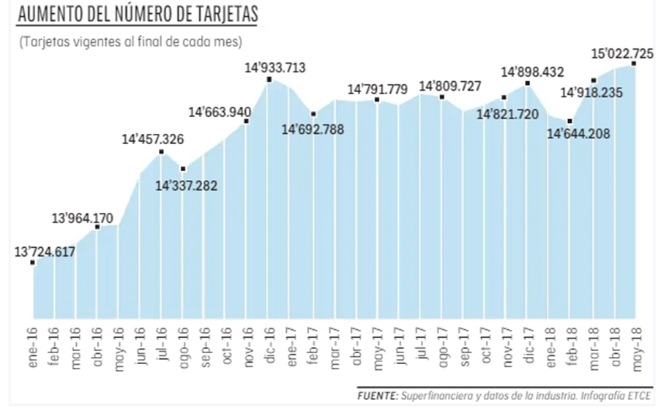
Oportunidad
Actualmente el sistema financiero cuenta con una penetración de tarjetas de crédito del 57,3% en la población bancarizada de Colombia, según estudio realizado por la compañía Minsait por medio de su informe Tendencias en Medios de Pago 2018. Lo cual lleva a la industria a tener grandes retos a nivel de facturación y mejoramiento del servicio, fomentando el uso del dinero plástico.

Slide 5
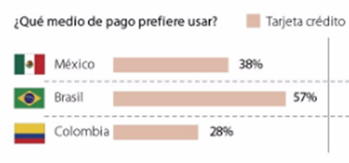
Oportunidad
De acuerdo a información suministrada por el periódico la republica, 9 de cada 10 colombianos sigue usando efectivo, lo cual es ratificado por la compañía Minsait en su informe Tendencias en Medios de Pago 2018 donde concluyen que el 94% de la población bancarizada sigue utilizando efectivo en sus transacciones mensuales, siendo Colombia el país con la menor preferencia del uso de este medio de pago en Latinoamérica.

Slide 6
Definición del proyecto
Este trabajo está enfocado particularmente en el sector bancario colombiano, en donde se exploran datos simulados a partir de un «data set» real de clientes de tarjeta de crédito de una entidad financiera colombiana, con el fin de encontrar información útil para las entidades bancarias a través de herramientas y modelos de analítica descriptiva de datos.
Objetivos
Segmentar los clientes por su historial de transaccionalidad con la entidad.
Estimar qué variables inciden en el aumento de la frecuencia de transacciones.
Generar outputs que sirvan como insumo a las organizaciones para desarrollar estrategias y mecanismos que permitan lograr que un usuario ocasional de tarjeta de crédito se convierta en un cliente recurrente.

Slide 7
Metodología
La metodología para el desarrollo de la analítica descriptiva se puede dividir en 3 etapas:
1. Proceso EDA (Exploratory data analysis): Consiste en realizar las primeras investigaciones sobre el dataset con el fin de descubrir patrones, anomalías, testear hipótesis y chequear supuestos con la ayuda de resúmenes estadísticos y representaciones gráficas .
2. Desarrollo y análisis de resultados de algunas técnicas conocidas como:
Segmentación mediante el uso de K-means.
Clasificación modelo PAM (Partitioning Around Medoids)
3. Modelo para calcular un "coeficiente de fidelización": entendido como el número de transacciones mensuales a partir del cual un cliente se vuelve recurrente en el uso de tarjeta de crédito como medio de pago.

Slide 8














Almacenamiento de la información.
Ciclo de vida de los datos
Base
de datos

Slide 9
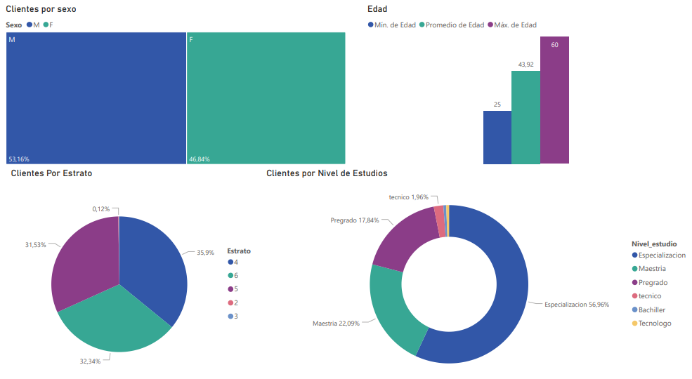
Visualización de los datos

Slide 10
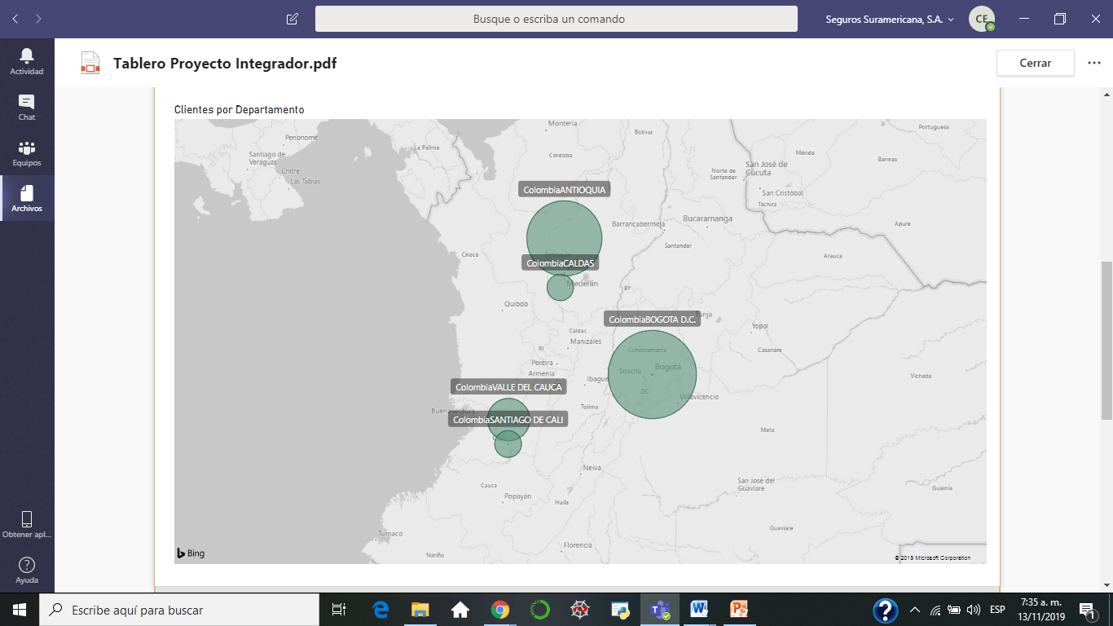
Visualización de los datos
Clientes por departamento

Slide 11
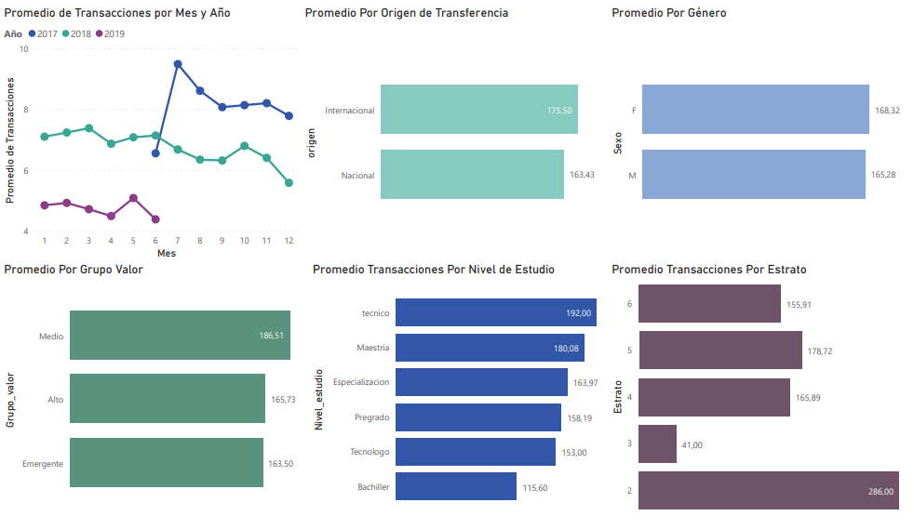
Visualización de los datos

Slide 12
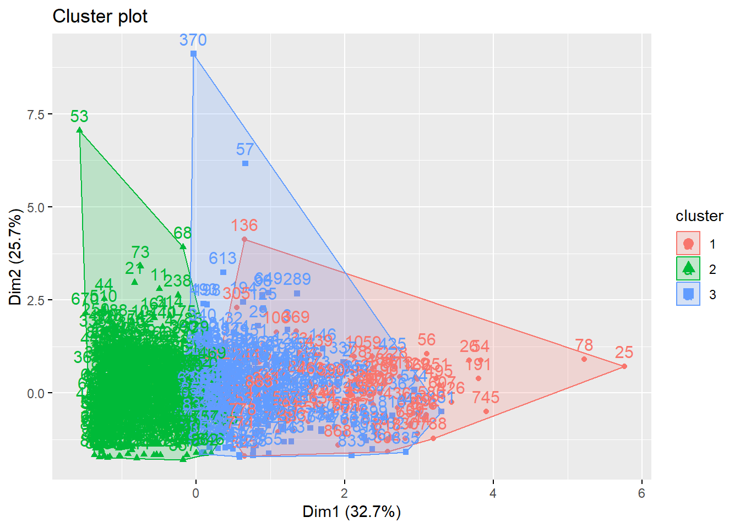
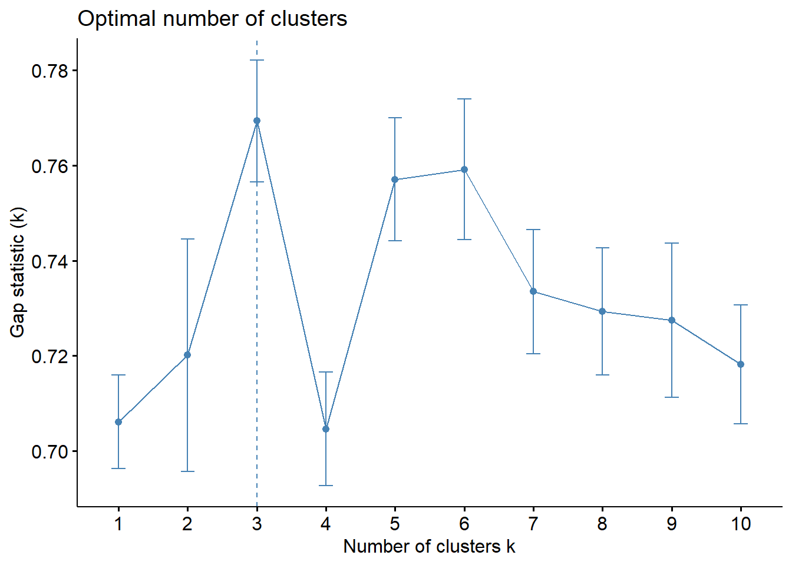

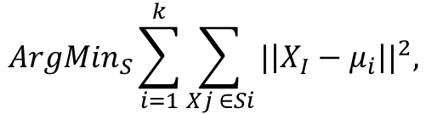
Segmentación mediante el uso de K-Means.
Dado un conjunto de observaciones (x₁, x₂, …, x_{n}), donde cada observación es un vector real de d dimensiones, k-medias construye una partición de las observaciones en k conjuntos (k ≤ n) a fin de minimizar la suma de los cuadrados dentro de cada grupo (WCSS): S = {S₁, S₂, …, S_{k}}
$${ArgMin}_{S}\sum_{i=1}^{k}{\sum_{Xj ∈Si}{{|\left|X_{I}−μ_{i}\right||}^{2},}}$$
$μ_{i}$ media de $S_{j}$

Slide 13
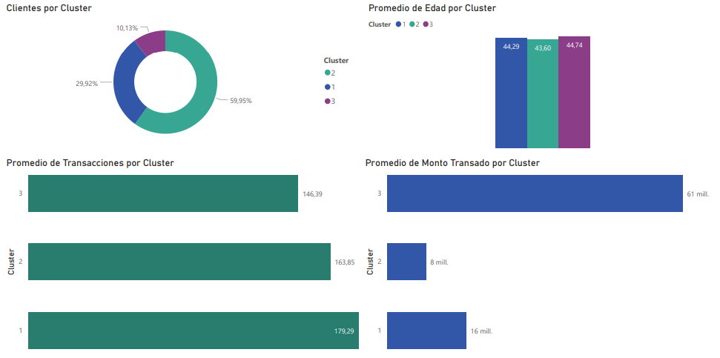
Análisis de los clúster

Slide 14
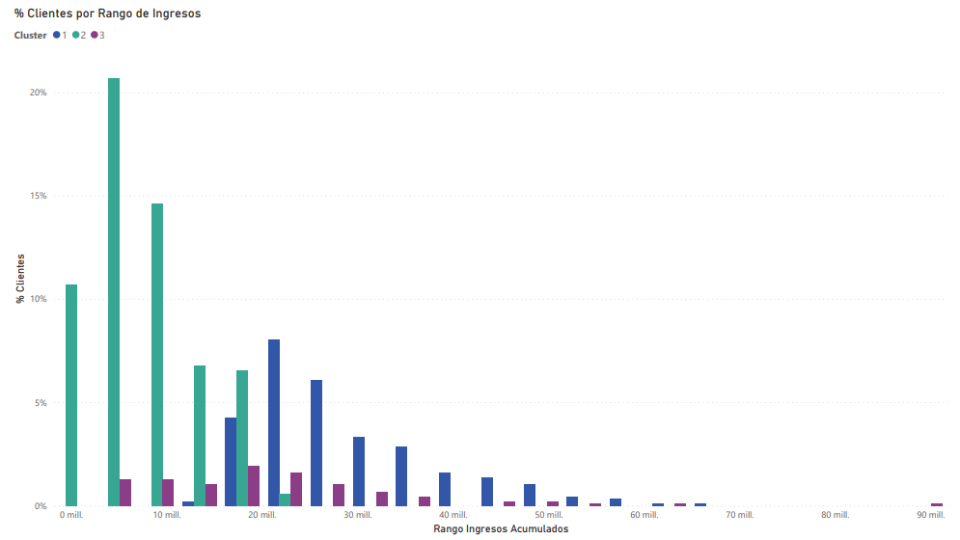
Análisis de los clúster

Slide 15
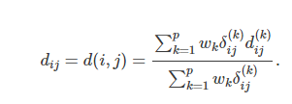
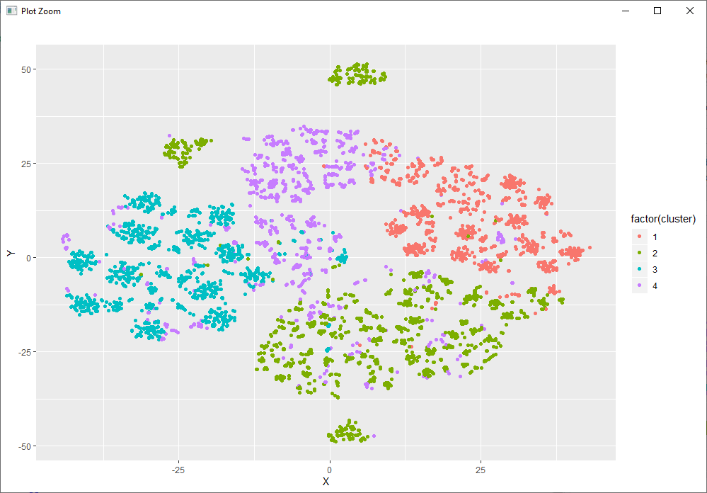
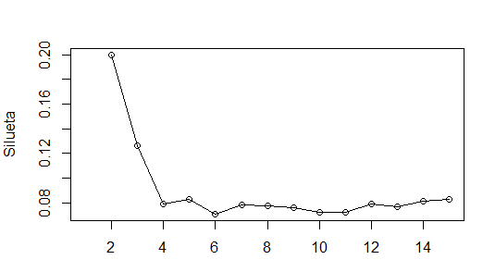
Clasificación modelo PAM (Partitioning Around Medoids)
Está basado en medoides, punto cuya disimilaridad media es mínima, del objeto a todos los objetos del grupo; se realiza el cálculo de distancias con la función dasy
donde la métrica con la cual se obtienen las distancias es “gower".

Slide 16
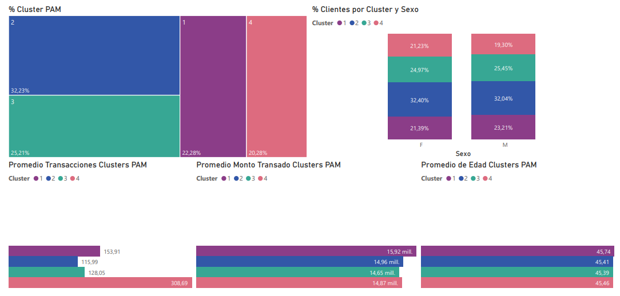
Análisis de los clúster

Slide 17

Link Git Hub del desarrollo del proyecto

Slide 18
Conclusiones parciales
Cada método de clasificación tiene una eficiencia diferente
El método de K-Means clasificó por 3 grupos de clientes diferentes, según el rango de ingresos, el monto transado, edad y total trx acumuladas.
Se identifica que el clúster potencial es el 1, es donde están los clientes que más utilizan el medio de pago de tarjeta de crédito.
Por medio de PAM se identifican 4 clústeres diferentes.
PAM da una visión más amplia de los grupos, que no necesariamente tiene que gastar más para que sea potencial, si no que identifica los clientes que durante todo el tiempo mantuvieron una trazabilidad constante.
Todos los métodos de clustering tienen una cosa en común, para poder llevar a cabo las agrupaciones necesitan definir y cuantificar la similitud entre las observaciones.
El término distancia se emplea dentro del contexto del clustering como cuantificación de la similitud o diferencia entre observaciones. Si se representan las observaciones en un espacio p dimensional, siendo p el número de variables asociadas a cada observación, cuando más se asemejen dos observaciones más próximas estarán, de ahí que se emplee el término distancia.

Slide 19




Pasos a seguir.
Desarrollo final del ciclo de vida de los datos en S3
Migración del modelo analítico a la nube
Selección del mejor modelo de clasificación
Modelar el coeficiente de fidelización del cliente

Slide 20
Referencias bibliográficas.
Diseño de un programa de retención de usuarios de tarjetas de crédito
2016, Laura Herrera Rangel
Credit card customer analysis based on panel data clustering
2010, Guanglie Nie, Yibing Chen, Lingling Zhang, Yuhong Guo
Evaluation of Clusters of Credit Card Holders
2008, Maria Cristina Martins, Margarida Cardoso
Predicting credit card holder churn in banks of China using data mining and MCDM .
2010 ,Guoxun Wang, Linag Liu, Yi Peng, Guangli Nie, Gang Kou, Yong Shi
https://stat.ethz.ch/R-manual/R-patched/library/stats/html/kmeans.html
https://reference.wolfram.com/language/ref/ClusteringComponents.html
https://rpubs.com/Joaquin_AR/310338
https://es.wikipedia.org/wiki/K-medoids
https://www.rdocumentation.org/packages/cluster/versions/2.1.0/topics/daisy

